Slide 1

流形学习
《机器学习》课件

Slide 2
流形学习的基本概念
尽可能应用少的数学概念来解释。
所谓流形（manifold）就是一般的几何对象的总称。流形包括各种维数的曲线曲面等。
和一般的降维分析一样，流形学习把一组在高维空间中的数据在低维空间中重新表示。
和以往方法不同的是，在流形学习中有一个假设，就是所处理的数据采样于一个潜在的流形上，或是说对于这组数据存在一个潜在的流形。
ISOMAP LLE

Slide 3
降维－重要的一步，也是观察数据特性的手段
降维
  特征选择:依据某一标准选择性质最突出的特征
  特征变换:经已有特征的某种变换获取约简特征
数据可视化和数据挖掘分析也需要降维
  通常降到2维或3维
  流形降维来观测数据的内在形状

Slide 4
Linear Method: (PCA)
PCA的目的：寻找能够表示采样数据的最好的投影子空间.
PCA的求解：对样本的协方差矩阵进行特征值分解, 所求子空间为过样本均值, 以最大特征值所对应的特征向量为方向的子空间.
Principal
component

Slide 5
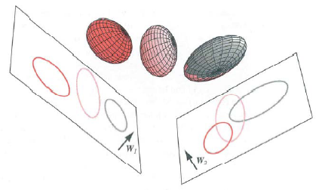
Linear Method: (LDA)
LDA的思想: 寻找最能把两类样本分开的投影方向.
LDA的目标: 使投影后两类样本的均值之差与投影样本的总类散布的比值最大 .
Multiple discriminant analysis (MDA) 把 LDA 扩展到多类
分类器的最佳投影方向

Slide 6
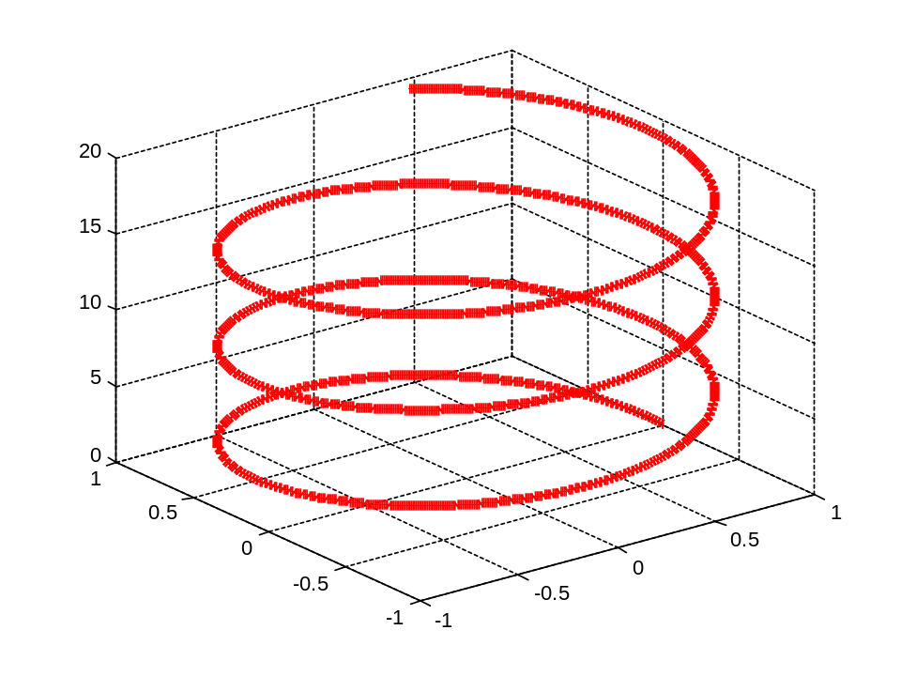
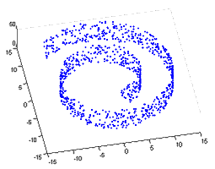
线性方法的不足
数据特征并不具备简单性
  例如: PCA 不能发现螺旋型数据，适合高斯分布
  KPCA或许能解决主曲线问题，但曲面，立体？

Slide 7
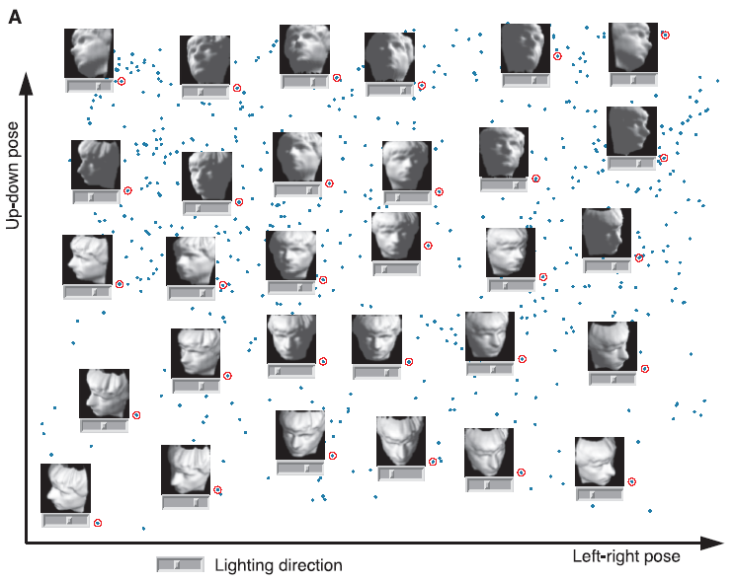
Example
64X64 Input Images form
4096-dimensional vectors
Intrinsically, three dimensions is enough for presentations Two pose parameters and lighting angle

Slide 8
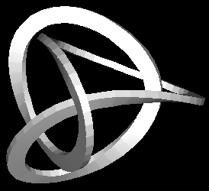
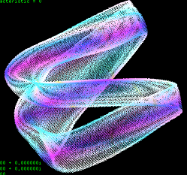
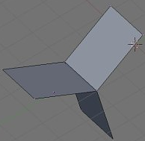
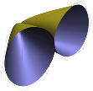
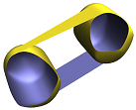
何谓流形?
能够展开成低维形状的几何结构
一根麻绳的例子
从 1D 曲线和 2D 曲面产生
比较繁琐的数学定义
Manifold
Non-manifold

Slide 9
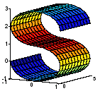
流形学习
从大量的数据中发现流形和应用流形的过程
流形学习是一种非线性的维数约简方法.
流形是线性子空间的一种非线性推广.
流形是一个局部可坐标化的拓扑空间.特征的低维可视

Slide 10
局部坐标化
y
R^{n}
M
z
R²
x: coordinate for z
x₂
x
x₁

Slide 11
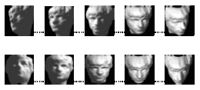
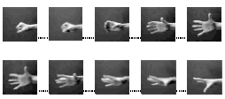
流形学习的可行性
1 许多高维采样数据都是由少数几个隐含变量所决定的, 如人脸采样由光线亮度, 人离相机的距离, 人的头部姿势, 人的脸部肌肉等因素决定.
2 从认知心理学的角度, 心理学家认为人的认知过程是基于认知流形和拓扑连续性的.
R

Slide 12
几种流形学习方法
局部线性嵌入(LLE).
S. T. Roweis and L. K. Saul. Nonlinear dimensionality reduction by locally linear embedding. Science, vol. 290, pp. 2323--2326, 2000.
等距映射(Isomap).
J.B. Tenenbaum, V. de Silva, and J. C. Langford. A global geometric framework for nonlinear dimensionality reduction. Science, vol. 290, pp. 2319--2323, 2000.
拉普拉斯特征映射(Laplacian Eigenmap).
M. Belkin, P. Niyogi, Laplacian Eigenmaps for Dimensionality Reduction and Data Representation. Neural Computation, Vol. 15, Issue 6, pp. 1373 –1396, 2003 .

Slide 13
J.B. Tenenbaum
Tenenbaum根本不是做与数据处理有关算法的人，他是做计算认知科
学（computational cognition science）的。在做这个方法的时候，他还在stanford，2年就去了MIT开创一派，成了CoCoSci 的掌门人，他的组成长十分迅速。但是有趣的 ,在Isomap之后，他包括他在MIT带的学生就从来再也没有做过类似的工作。
他在今年参加 UCLA Alan Yuille 组织的一个summer school上说，我们经常忘了做研究的原始出发点是什么。他做Isomap就是为了找一个好的visual perception的方法，他还坚持了他的方向和信仰，computational cognition，他没有随波逐流。
而由他引导起来的 manifold learning 却快速的发展成了一个新的方向。

Slide 14
Isomap的基本思想
1.建立在多维尺度变换(MDS)的基础上, 力求保持数据
2.前提假设：点的内在几何性质, 即保持两点间的测地距离.
3.估计两点间的测地距离:
1 离得很近的点间的测地距离用欧氏距离代替.
2 离得较远的点间的测地距离用最短路径来逼近.
h
g
c
f
d
short-circuit edge
e
a
b
p

Slide 15
多维尺度变换 (MDS)
MDS 是一种非监督的维数约简方法.
MDS的基本思想: 约简后低维空间中任意两点间的距离
应该与它们在原高维空间中的距离相同.
MDS的求解: 通过适当定义准则函数来体现在低维空间
中对高维距离的重建误差, 对准则函数用梯度下降法求解,
对于某些特殊的距离可以推导出解析解法.
中国科学院自动化研究所

Slide 16
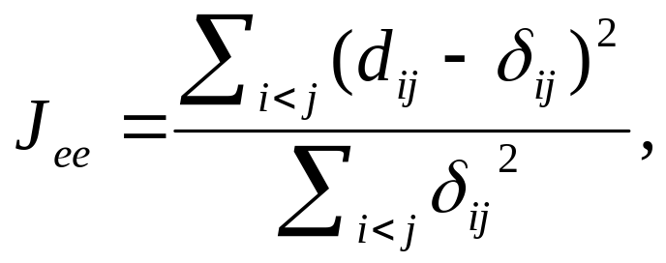
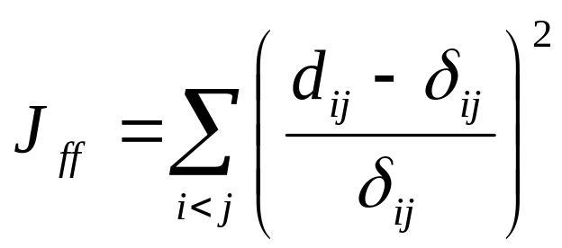
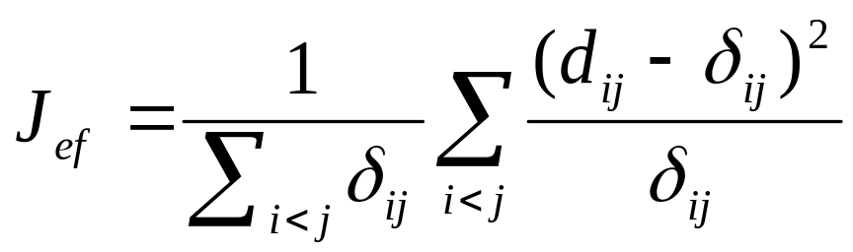
MDS的准则函数
中国科学院自动化研究所

Slide 17
Linear Approach- classical MDS
MDS: Multidimensional scaling
  Borg and Groenen, 1997
MDS takes a matrix of pairwise distances and gives a mapping to R^{d}. It finds an embedding that preserves the interpoint distances, equivalent to PCA when those distance are Euclidean.
  Low dimensional data for visualization

Slide 18
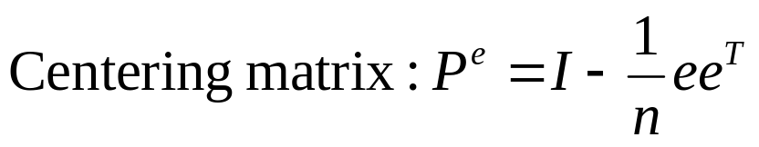
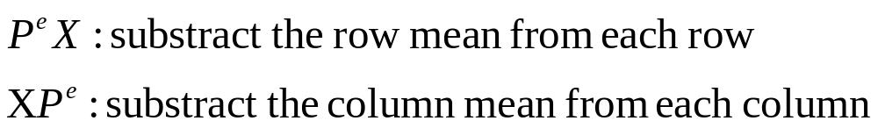
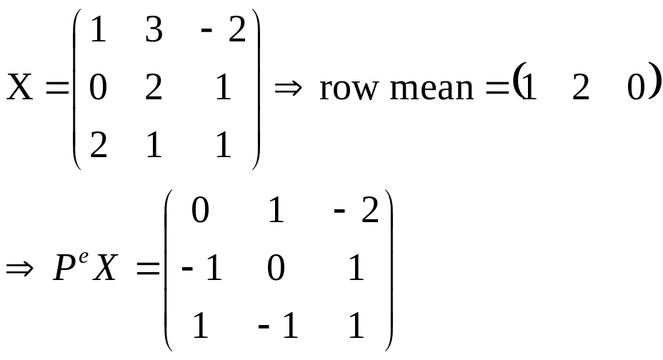
Linear Approach- classical MDS
Example:

Slide 19
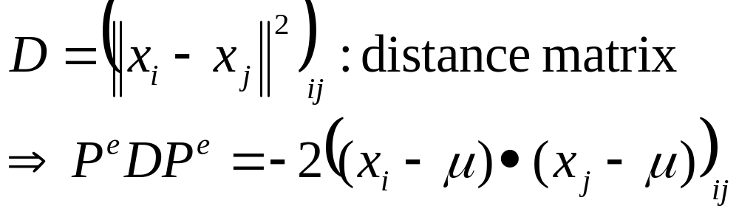
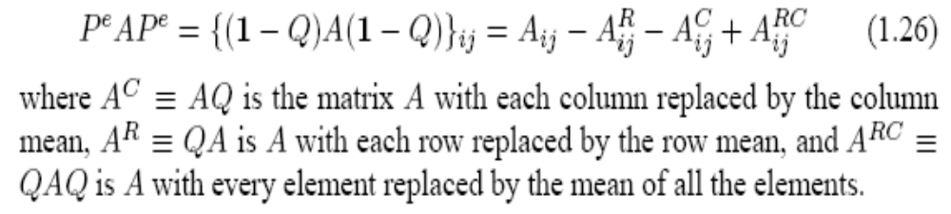
Linear Approach- classical MDS

Slide 20
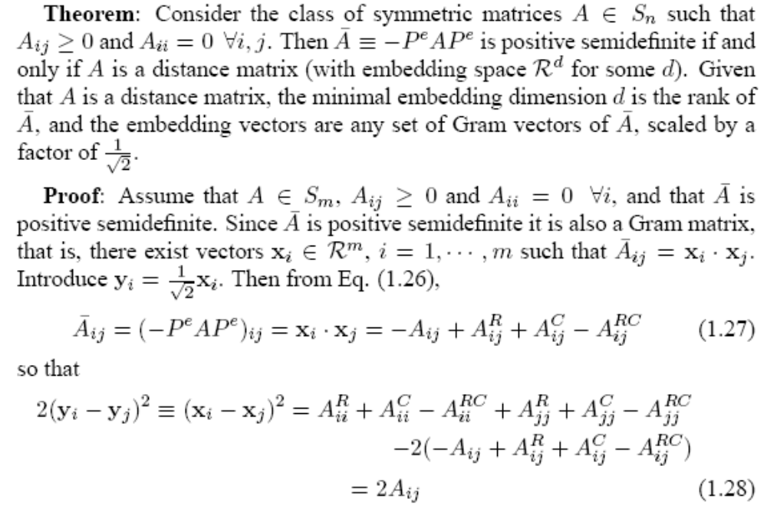
Linear Approach- classical MDS
Notes:
最后结论是：A-里面元素的距离存在一个函数关系，实际上是一种距离距离变换

Slide 21
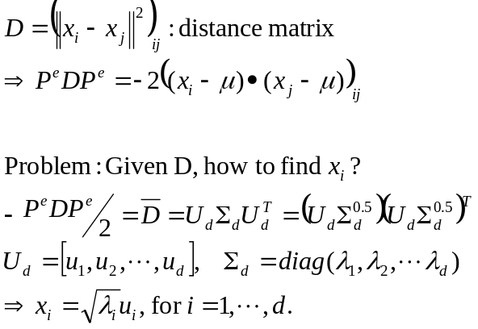
Linear Approach- classical MDS

Slide 22
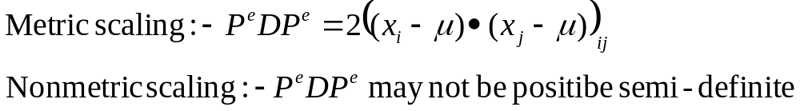
Linear Approach- classical MDS
So far, we focus on classical MDS, assuming D is the squared distance matrix.
  Metric scaling
How to deal with more general dissimilarity measures
  Non-metric scaling
Solutions: (1) Add a large constant to its diagonal.
(2) Find its nearest positive semi-definite matrix
by setting all negative eigenvalues to zero.

Slide 23
Nonlinear Dimensionality Reduction
Many data sets contain essential nonlinear structures that invisible to PCA and MDS
Resorts to some nonlinear dimensionality reduction approaches.
  Kernel methods
    Depend on the kernels
    Most kernels are not data dependent

Slide 24
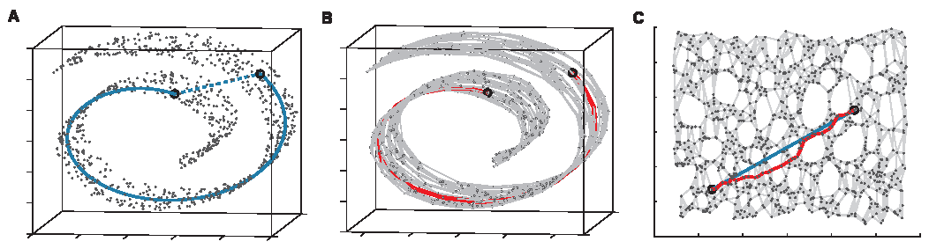
Nonlinear Approaches- Isomap
Josh. Tenenbaum, Vin de Silva, John langford 2000
Constructing neighbourhood graph G
For each pair of points in G, Computing shortest path distances ---- geodesic distances.
Use Classical MDS with geodesic distances.
Euclidean distance→ Geodesic distance

Slide 25
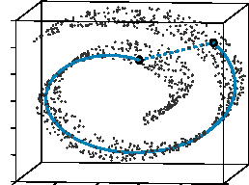
Sample points with Swiss Roll
Altogether there are 20,000 points in the “Swiss roll” data set. We sample 1000 out of 20,000.

Slide 26
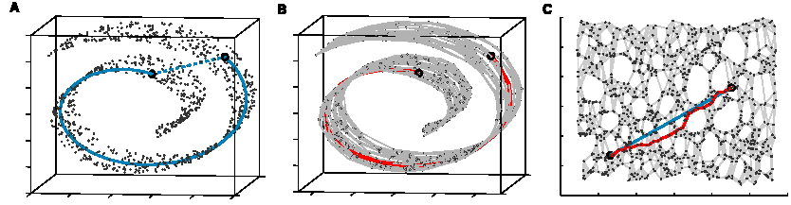
Construct neighborhood graph G
  K- nearest neighborhood (K=7)
  D_{G} is 1000 by 1000 (Euclidean) distance matrix of two neighbors (figure A)

Slide 27
Compute all-points shortest path in G
  Now D_{G} is 1000 by 1000 geodesic distance matrix of two arbitrary points along the manifold (figure B)

Slide 28
Use MDS to embed graph in R^{d}
  Find a d-dimensional Euclidean space Y (Figure c) to preserve the pariwise diatances.

Slide 29
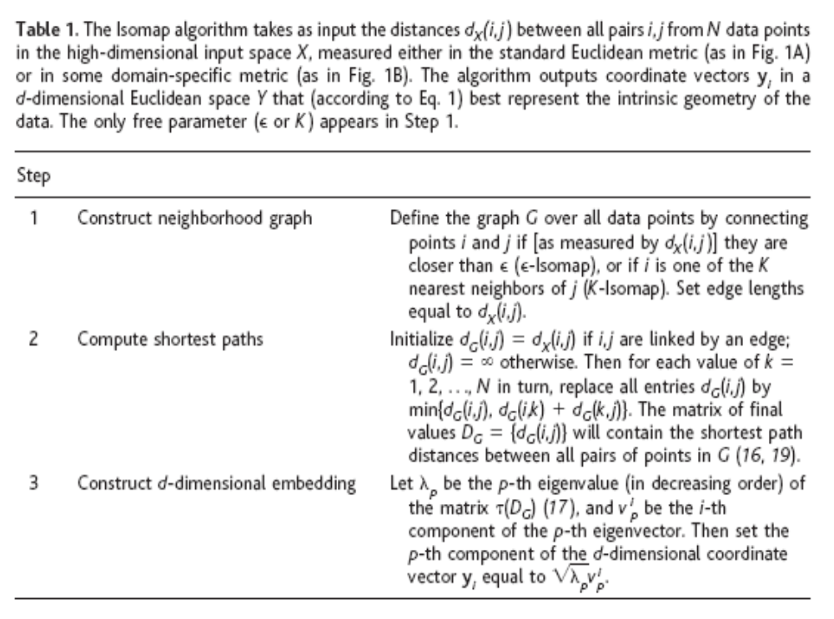
The Isomap algorithm

Slide 30
Isomap: Advantages
Nonlinear
Globally optimal
  Still produces globally optimal low-dimensional Euclidean representation even though input space is highly folded, twisted, or curved.
Guarantee asymptotically to recover the true dimensionality.

Slide 31
Isomap: Disadvantages
May not be stable, dependent on topology of data
Guaranteed asymptotically to recover geometric structure of nonlinear manifolds
  As N increases, pairwise distances provide better approximations to geodesics, but cost more computation
  If N is small, geodesic distances will be very inaccurate.

Slide 32
Applications
Isomap and Nonparametric Models of Image Deformation
LLE and Isomap Analysis of Spectra and Colour Images
Image Spaces and Video Trajectories: Using Isomap to Explore Video Sequences
Mining the structural knowledge of high-dimensional medical data using isomap
Isomap Webpage: http://isomap.stanford.edu/

Slide 33
Example
64X64 Input Images form
4096-dimensional vectors
Intrinsically, three dimensions is enough for presentations Two pose parameters and lighting angle

Slide 34
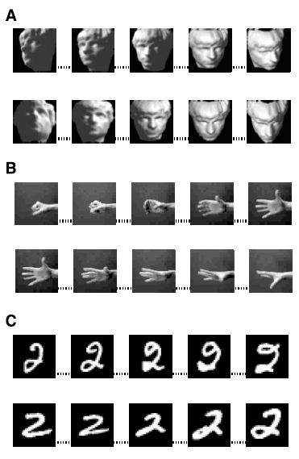
Examples
Interpolations between distant points in the low-dimensional coordinate space.

Slide 35
Summary
Isomap handles non-linear manifold
Isomap keeps the advantages of PCA and MDS
  Non-iterative procedure
  Polynomial procedure
  Guaranteed convergence
Isomap represents the global structure of a data set within a single coordinate system.

Slide 36
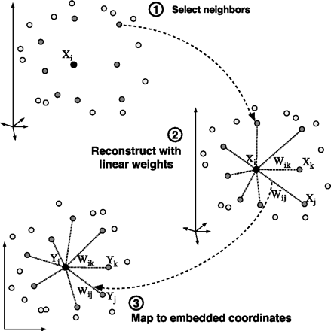
局部线性嵌入(LLE)
前提假设：采样数据所在的低维流形在局部是线性的,即每个采样点可以用它的近邻点线性表示.
学习目标：在低维空间中保持每个邻域中的权值不变, 即假设嵌入映射在局部是线性的条件下, 最小化重构误差.

Slide 37
LLE Locally Linear Embeddings
  模型:Locally Linear Embeddings
  算法:
    基于矩阵特征值求解的优化技术

Slide 38
LLE模型
拓扑学
流形
样本（特征）在高维空间具有低维流形嵌入

Slide 39
LLE－策略（1）
假设即策略
采样数据所在的低维流形在局部是线性的,即每个采样点可以用它的近邻点线性表示.
在低维空间中保持每个邻域中的权值不变。

Slide 40


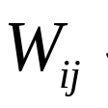
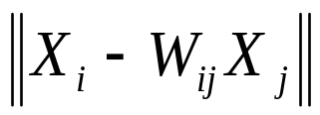


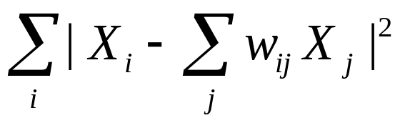
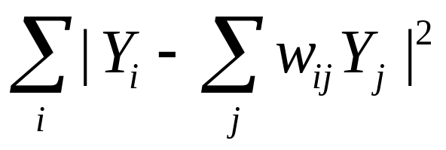
LLE－策略（2）:最小化重构误差.
1 计算每一个点 的近邻点, 一般采用K 近邻或者 邻域.
2 计算权值 使得把 用它的K个近邻点线性表示
的误差最小, 即通过最小化 来求出 .
3 保持权值 不变, 求 在低维空间的象 , 使
得低维重构误差最小.

Slide 41
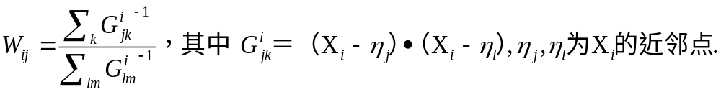
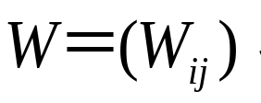
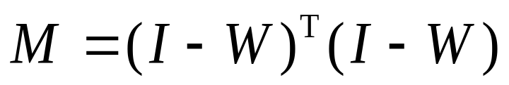
LLE－算法
1 计算每一个点 的近邻点.
2 对于点 和它的近邻点的权值 ,
3 令 , 低维嵌入
是 M 的最小的第 2到第 d＋1 个特征向量.

Slide 42
比较
它们都是非参数的方法, 不需要对流形的很多的参数假设.
它们是非线性的方法, 都基于流形的内在几何结构, 更能体现现实中数据的本质.
它们的求解简单, 都转化为求解特征值问题, 而不需要用迭代算法.

Slide 43
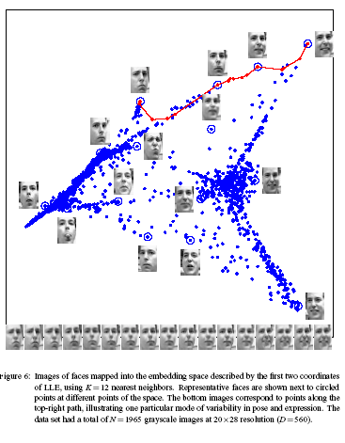
Applications(1)

Slide 44
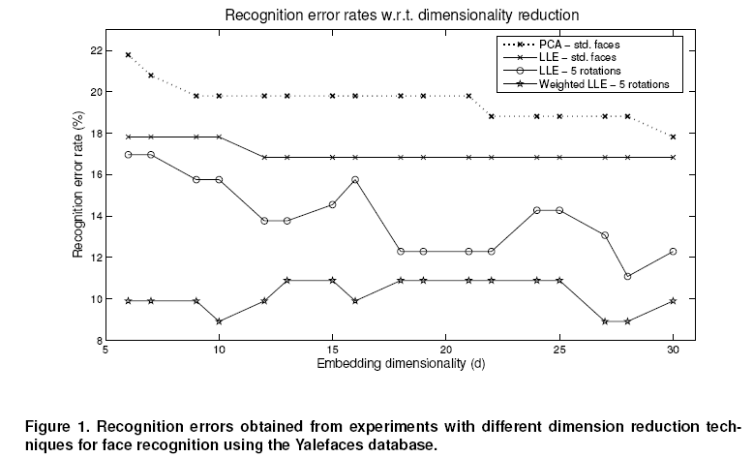
Applications(4)
Manifold for Recognition

Slide 45
Discussion(1)
对嵌入映射或者低维流形作出某种特定的假设, 或者以
保持高维数据的某种性质不变为目标.
流形是将空间进行变换以观察特征
将问题转化为求解优化问题.

Slide 46
Discussion(2)
流形学习作为一种非线性降维或数据可视化的方法
已经在图像处理如人脸图像,手写数字图像, 语言处理
方面得了利用.
将其作为一种监督的学习方法用于模式识别, 虽然
有研究者涉足, 但是目前在这方面的工作还很有限.

Slide 47
发现一个问题或者掌握工具
解决一个好的问题，是成功的捷径！
数学最重要的工具！
勤奋比数学还重要！
Luck is what happens when preparation meets opportunity

Slide 48
The End
Thank You！

